Slide 1
МДОУ «Детский сад № 223»
Мастер-класс для педагогов
г. Ярославля
Тема: «Нетрадиционные техники изодеятельности с детьми дошкольного возраста»
Старший воспитатель Борзова С.С.
Воспитатель Анисимова С.Ю.

Slide 2
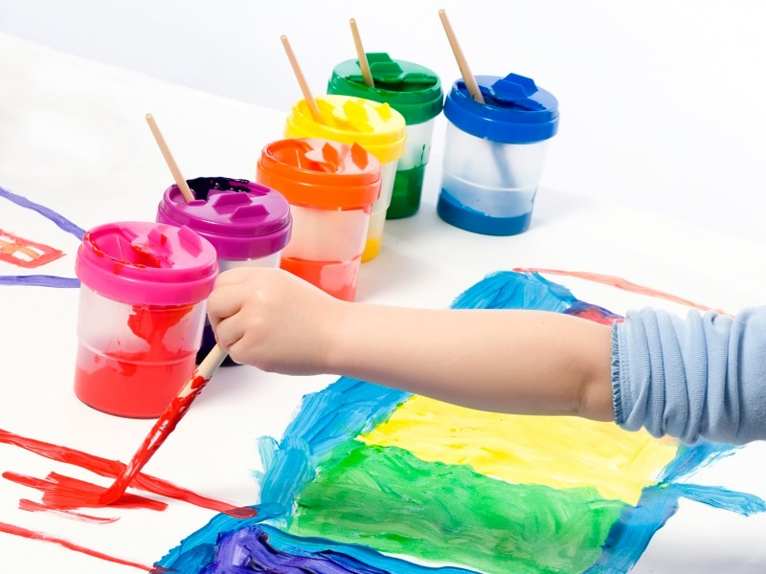
И в десять лет, и в семь, и в пять Все дети любят рисовать. И каждый смело нарисует всё, что его интересует. Всё вызывает интерес: далёкий космос, ближний лес, цветы, машины, сказки, пляски, всё нарисуем: были б краски, да лист бумаги на столе, да мир в семье и на земле. В. Берестов.

Slide 4
Девиз нетрадиционного рисования:
«Чувствовать – Познавать – Творить»

Slide 5
Проведение НОД по нетрадиционному рисованию имеет большое значение как для физического, так и для психического развития.

Slide 6
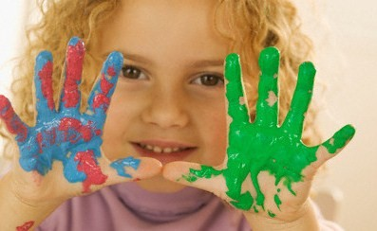
Проведение НОД с использованием нетрадиционных техник:
Способствует снятию детских страхов;
Развивает уверенность в своих силах;
Развивает пространственное мышление;
Учит детей свободно выражать свой замысел;
Побуждает детей к творческим поискам и решениям;
Учит детей работать с разнообразным материалом;
Развивает чувство композиции, ритма, колорита, цветовосприятия; чувство фактурности и объёмности;
Развивает мелкую моторику рук;
Развивает творческие способности, воображение и полёт фантазии.
Во время работы дети получают эстетическое удовольствие.

Slide 7
Использование методик нетрадиционного рисования имеет ряд преимуществ:
Способствует развитию у ребёнка мелкой моторики рук и тактильного восприятия
Пространственной ориентировке на листе бумаги, глазомера и зрительного восприятия, внимания и усидчивости
Уточняют свои представления о цвете, форме, и размере предметов и их частей
Развивается мышление, речь, воображение
Способствует обогащению знаний об окружающем и приобщению к фольклору и литературе, та как темы занятий предусматривают использование загадок, стихов
Волшебное возникновение изображения доставляет детям удовольствие. Вызывает положительные эмоции
Ребёнок видит результат своей деятельности, учится их анализировать и находить им применение.

Slide 8
Творческие способности развиваются тогда, когда для этого созданы все условия, которые используются в полной мере. Такие условия, как:
широкий подход к решению проблемы;
проявление творчества в художественной деятельности;
атмосфера творчества;
единая позиция педагогов в понимании перспектив развития ребёнка в взаимодействия между ними;
комплексное и системное использование методов и приёмов;
бережное отношение к процессу и результату детской деятельности;
овладение детьми способами изображения
обучение;
индивидуальный подход к каждому ребёнку;
использование нетрадиционных способов и приёмов изображения

Slide 9
Техники нетрадиционного рисования

Slide 10
С детьми младшего дошкольного возраста рекомендуется использовать:
рисование пальчиками;
рисование ватными палочками
тычок жесткой полусухой кистью
рисование ладошками.

Slide 11
Детей среднего дошкольного возраста можно знакомить с более сложными техниками:
печать поролоном;
печать пробками;
восковые мелки + акварель;
свеча + акварель;
отпечатки листьев;
рисунки из ладошки;
оттиск печатками из картофеля;
рисование мятой бумагой;
набрызг
волшебные веревочки.

Slide 12
А в старшем дошкольном возрасте дети могу освоить еще более трудные методы и техники:
рисование песком;
рисование зубочисткой
рисование мыльными пузырями;
кляксография с трубочкой;
монотипия пейзажная;
печать по трафарету;
монотипия предметная;
кляксография обычная;
рисование нитками
пластилинография.

Slide 13
Каждая из этих техник - это маленькая игра. Их использование позволяет детям чувствовать себя раскованнее, смелее, непосредственнее, развивает воображение, дает полную свободу для самовыражения.

Slide 14
Центр изо творчества
Для изобразительной деятельности детей подбирается хорошо освещенное место в стороне от играющих детей, где воспитанники в свободное время рисуют, лепят, выполняют аппликационные работы. Этот центр желательно оборудовать выставкой, на которую воспитанники могут самостоятельно прикреплять готовые работы.

Slide 15
Спасибо за внимание!!!

